Slide 1
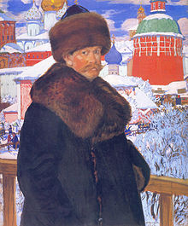
Автор:Безменова Т.А.- директор
МБУК « Питерская МЦБ»
Питерка, Саратовская обл.
Кустодиев
Борис Михайлович
7.03.1878 - 26.05.1927

Slide 2
Его картины наполнены светоносностью, яркостью цветовых контрастов и изысканной декоративной стилизацией форм, они погружают зрителя в творческую стихию народной жизни. Художник как бы любуется ярмарочной, купеческой Русью, неумолимо уходящей в прошлое.
Кустодиевская живопись и музыкальна, и литературна. Словно песня, льется рассказ о жизни красивой и сказочно изобильной. Его герои с наивной откровенностью демонстрируют зрителям себя, свой дом, свои привычки и вкусы; бесхитростно повествуют о своей незамысловатой жизни: что они едят и покупают на ярмарке, как пьют чай, спят, ходят в баню, торгуют в лавочках, катаются на тройках, веселятся в балаганах, ухаживают, женятся, умирают, каковы, наконец, их взаимоотношения с богом.

Slide 3
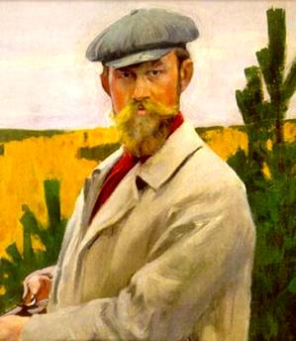
«О Кустодиев, Кустодиев, его имя страшно успокоительно действует на душу...»
Суриков

Slide 4
Коллекция произведений Б.М.Кустодиева, хранящихся в Государственной Третьяковской галерее, позволяет составить достаточно полное представление об этапах его творчества.
Кустодиев сумел соединить в своем творчестве национально-романтический идеал народного искусства с классической традицией, не пренебрегал и тем новым, что несли в себе импрессионизм и модерн.

Slide 5
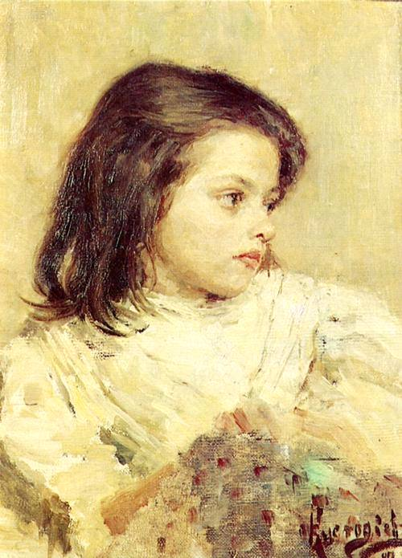
Портрет девочки (1897)

Slide 6
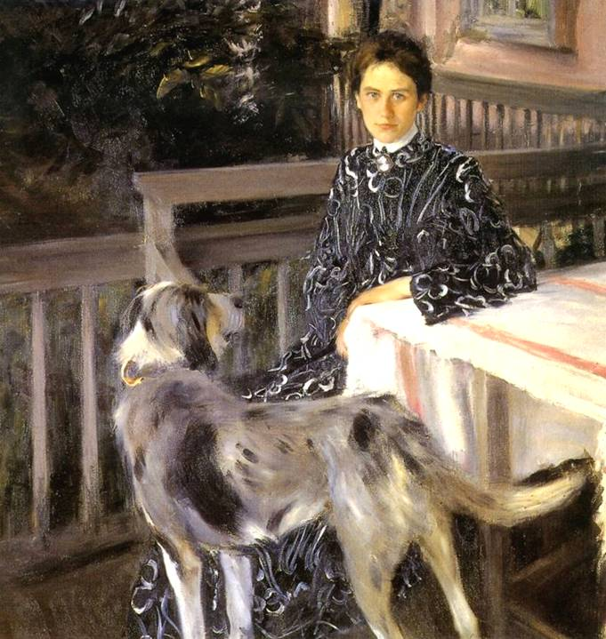
Портрет жены художника (1903)

Slide 7
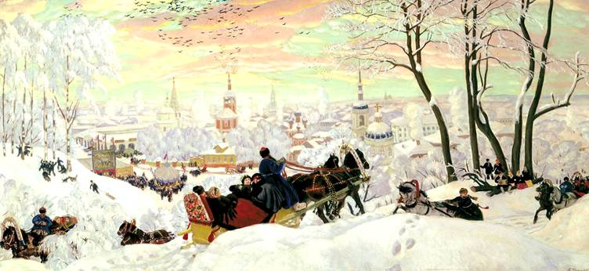
Масленица (1903 год)

Slide 8
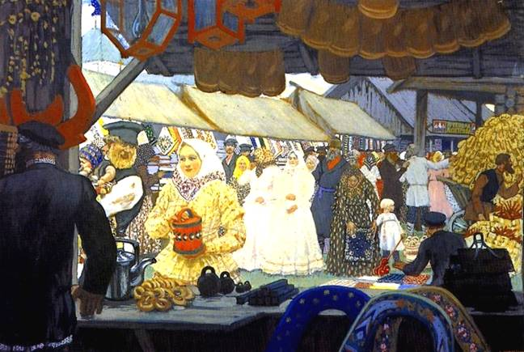
Ярмарка (1908)

Slide 9
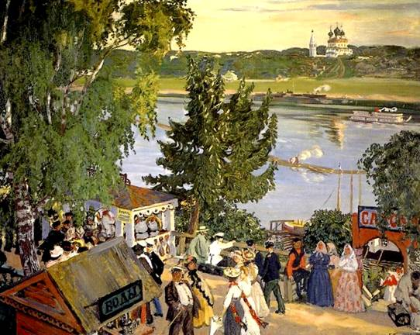
Гуляние (1909)

Slide 10
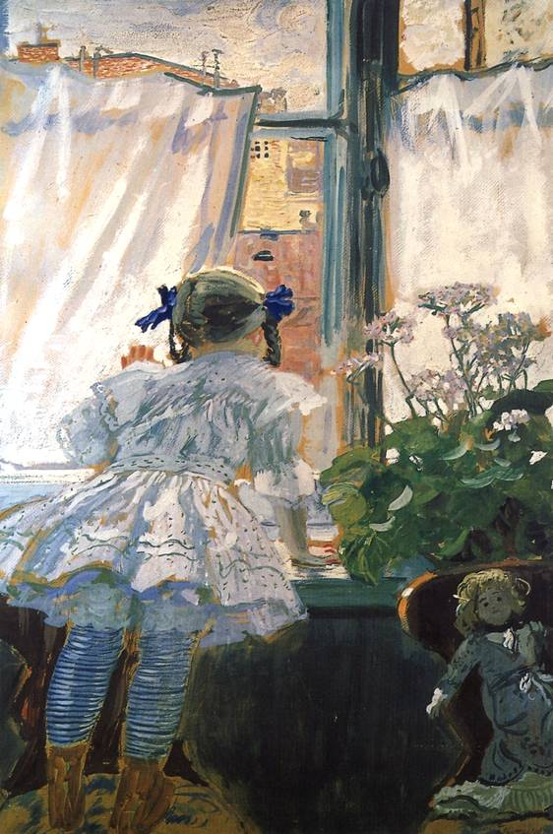
Портрет дочери
(1910)

Slide 11
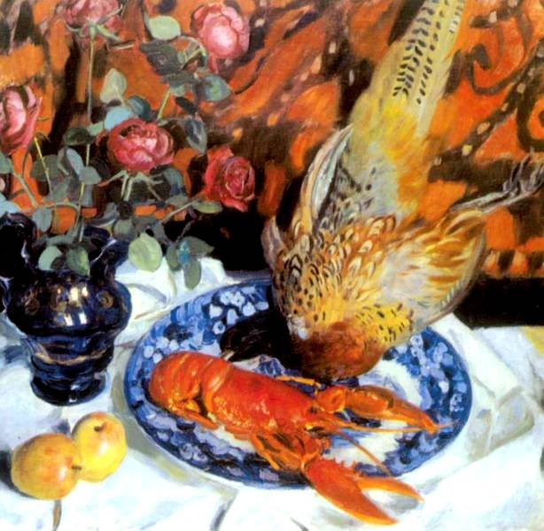
Натюрморт с фазанами (1914)

Slide 12
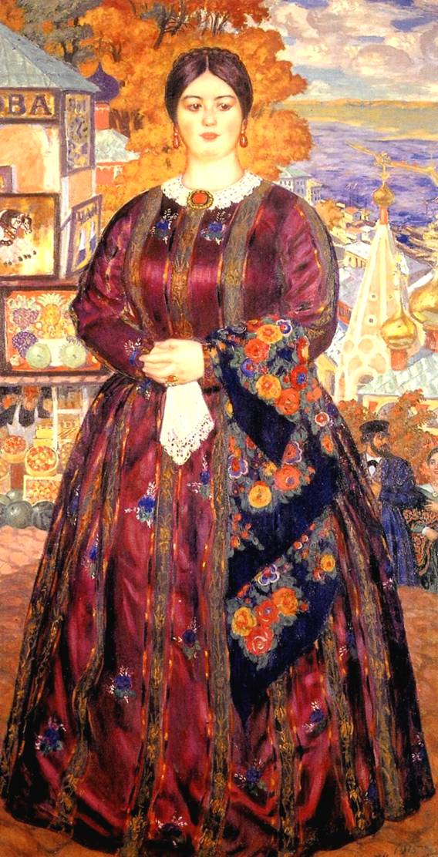
Красавица
(1915)

Slide 13
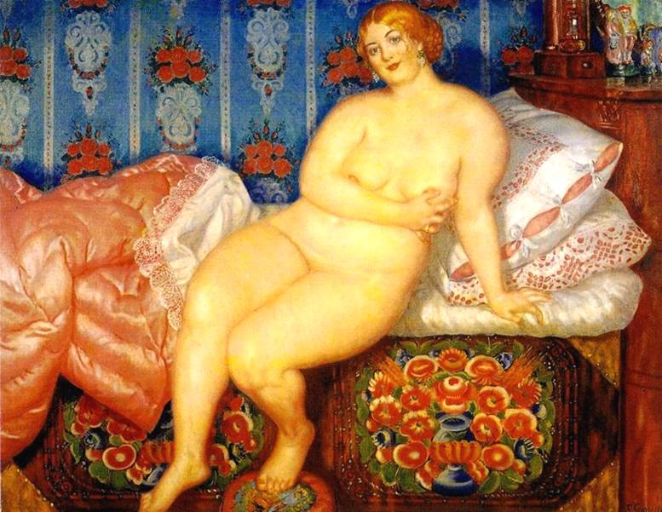
Красавица (1915)

Slide 14
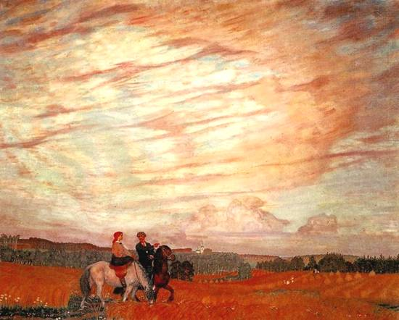
Прогулка верхом (1915)

Slide 15
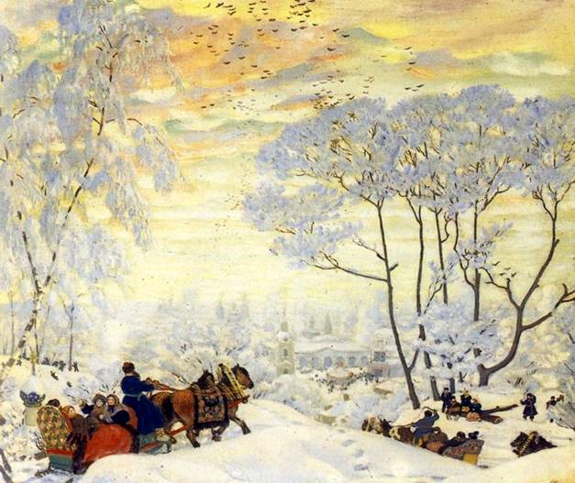
Зима (1916)

Slide 16
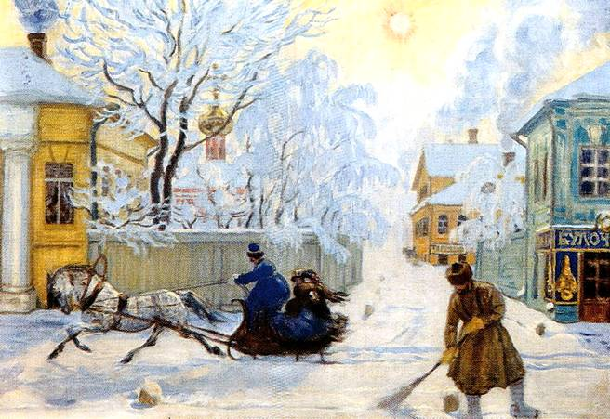
Морозный день (1916)

Slide 17
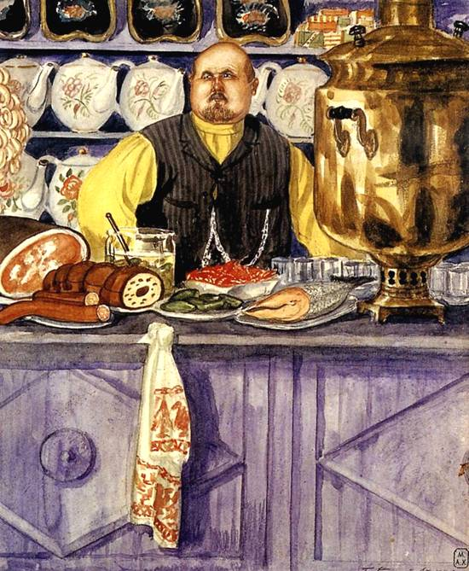
Трактирщик (1916)

Slide 18
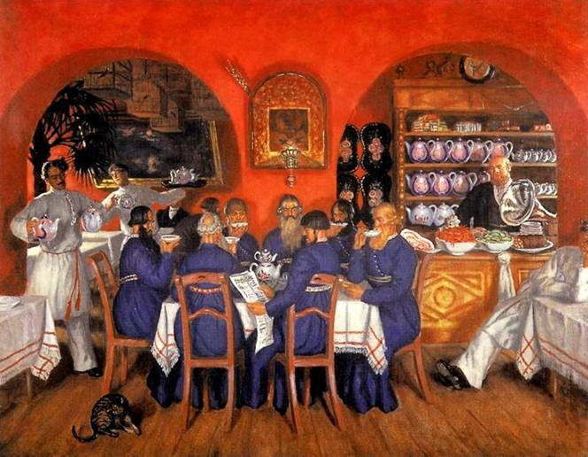
Московский трактир
(1917)

Slide 19
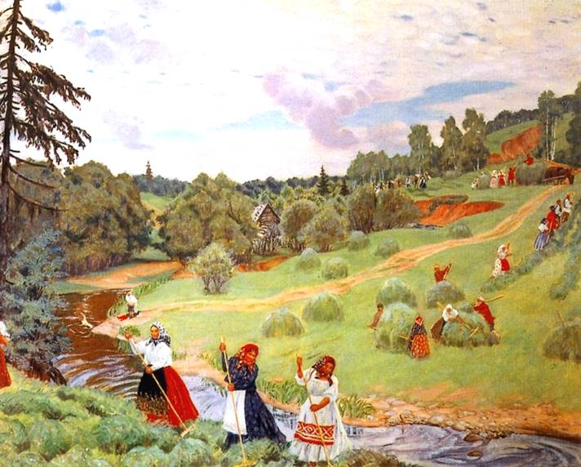
Сенокос (1917)

Slide 20
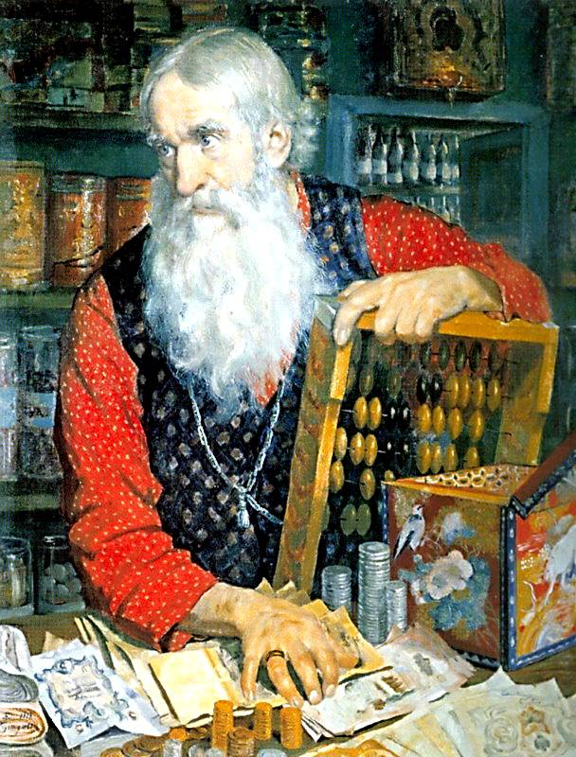
Купец (1918)

Slide 21
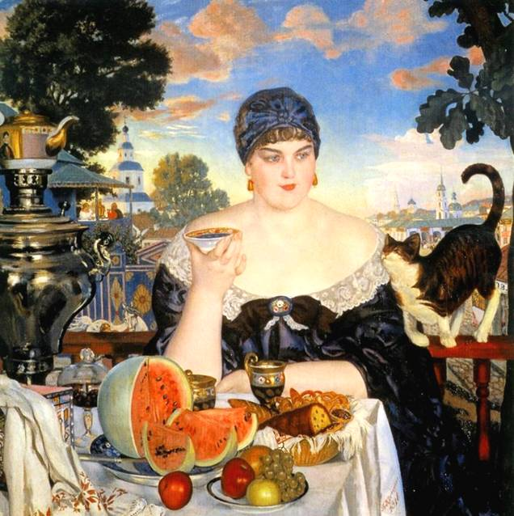
Купчиха за чаем (1918)

Slide 22
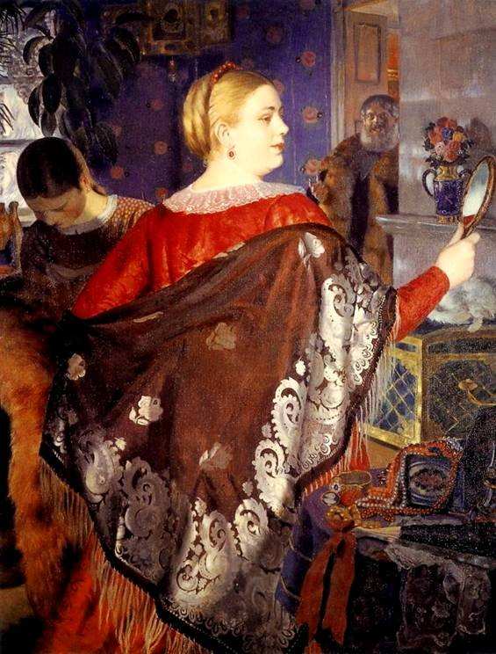
Купчиха с зеркалом
(1918)

Slide 23
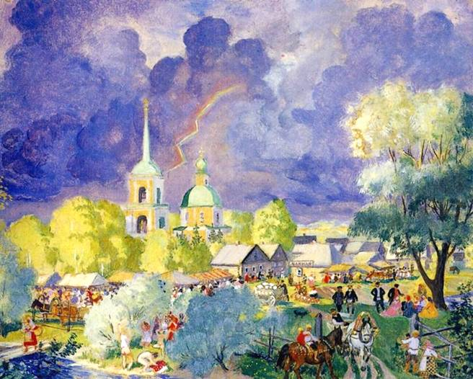
Гроза (1919)

Slide 24
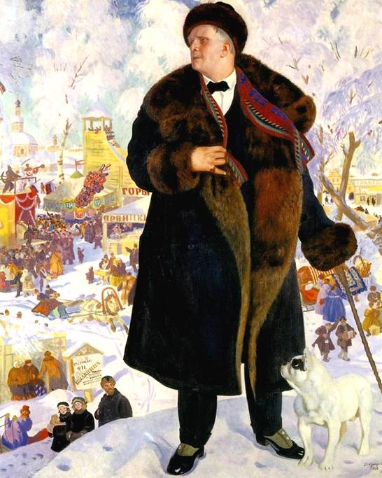
Портрет Шаляпина (1920)

Slide 25
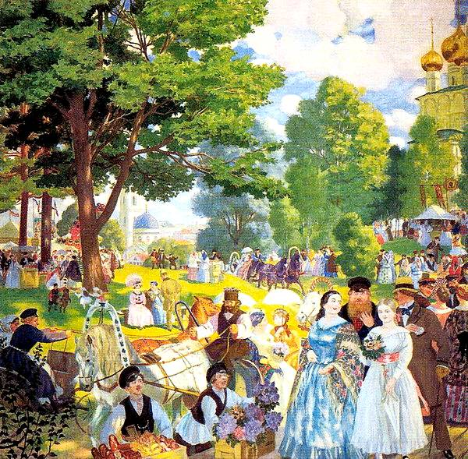
Выходной (1920)

Slide 26
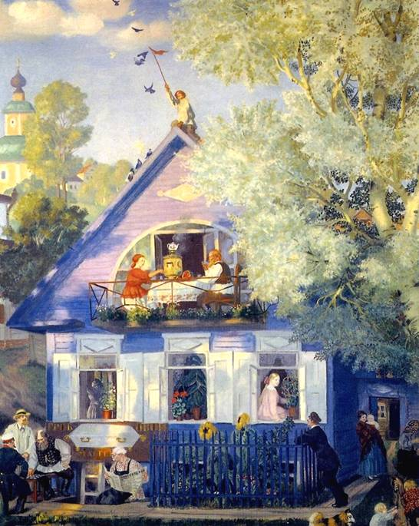
Голубой домик
(1920)

Slide 27
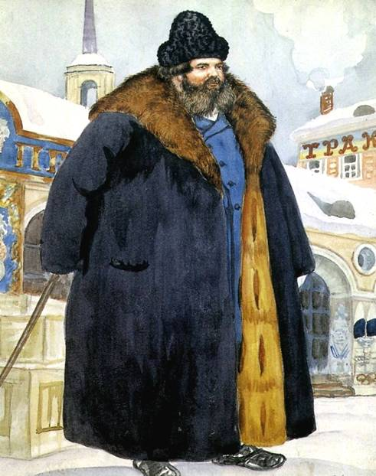
Купец (1920)

Slide 28
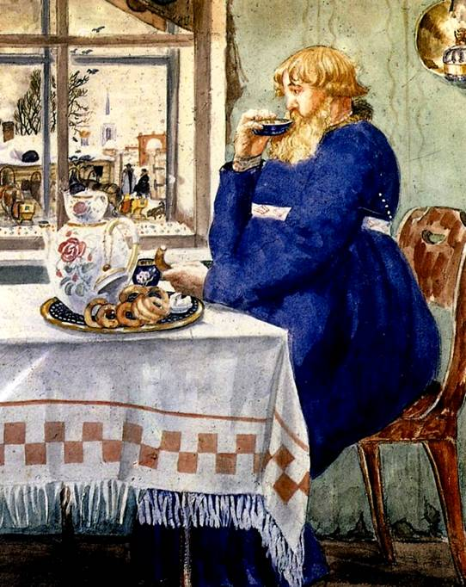
Извозчик за чаем
(1920)

Slide 29
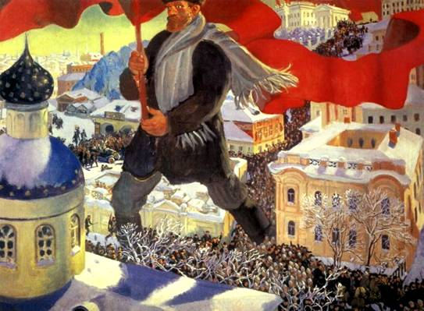
Большевик (1920)

Slide 30
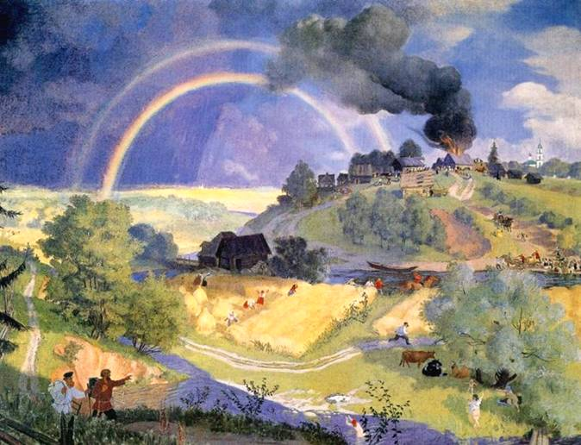
После грозы (1921)

Slide 31
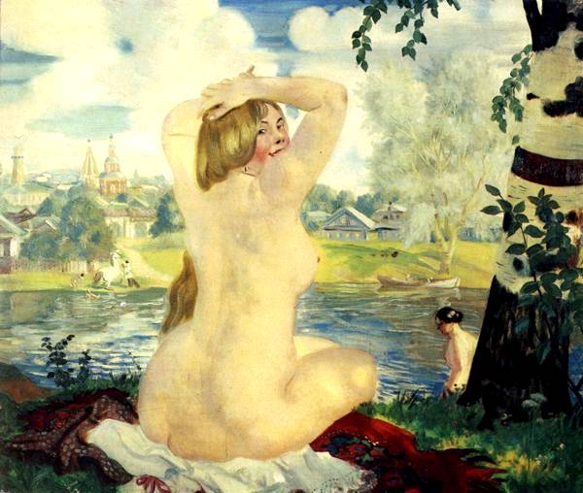
Купание (1921)

Slide 32
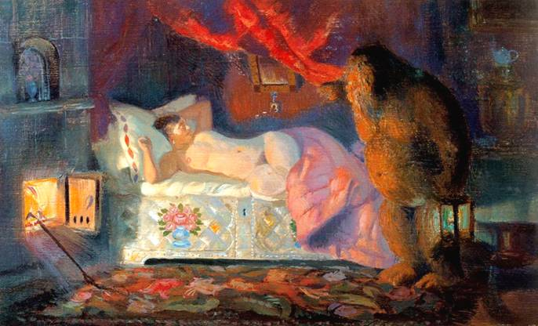
Купчиха и домовой (1922)

Slide 33
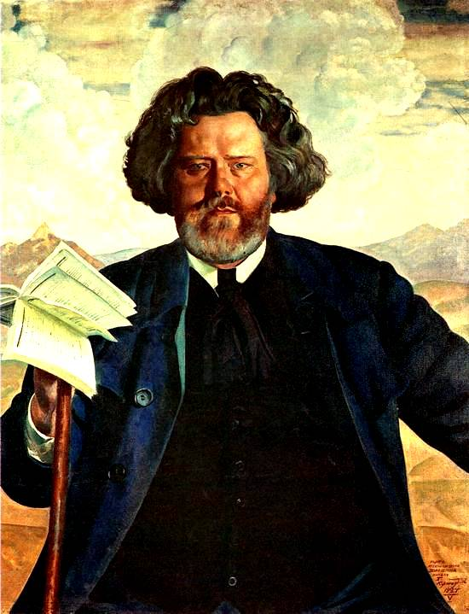
Портрет Максимилиана Волошина
(1924)

Slide 34
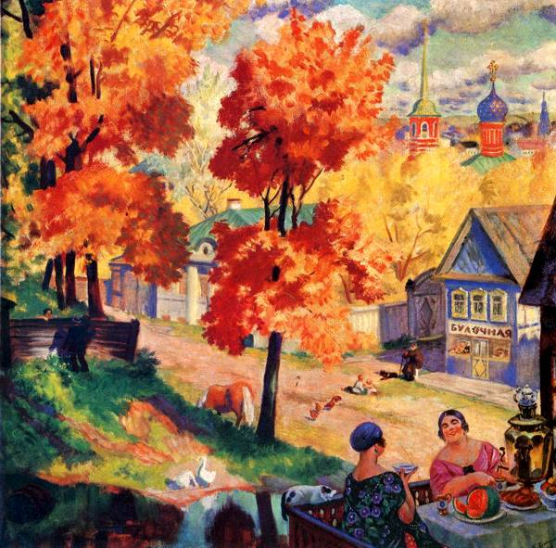
Осень
(1926)

Slide 35
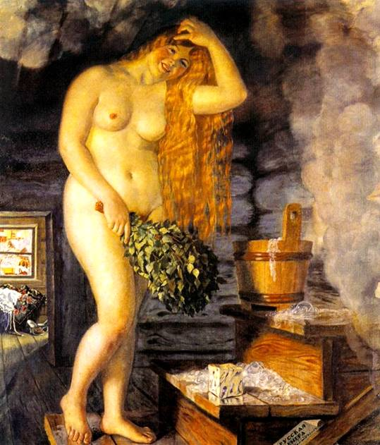
Русская Венера (1926)

Slide 36
Жизнь художника и его творчество неразрывно связаны с Волгой, волжскими просторами. Через всю жизнь Б. М. Кустодиев пронес большую и неизбывную любовь к Поволжью - краю, где прошли его детство и юность.

Slide 37
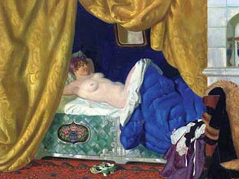
Самая дорогая картина Кустодиева Б.М.

Slide 38
Не знаю, удалось ли мне сделать и выразить в моих вещах то, что я хотел - любовь к жизни, радость и бодрость, любовь к своему русскому. Это было всегда единственным "сюжетом" моих картин.
Кустодиев Б.М.

Slide 39
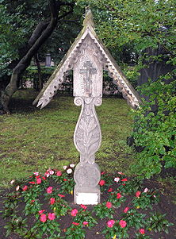
Могила Кустодиева
Тихвинское кладбище Александро-Невской лавры
(Санкт-Петербург)

Slide 40
«Вступление. Москва» рисунок
«Утро», (1904, ГРМ)
«Балаганы»
«Ярмарки»
«Масленицы»
автопортрет (1912, Галерея Уффици, Флоренция)
«Купчихи в Кинешме» (темпера, 1912, Музей русского искусства в Киеве)
портрет А. И. Анисимова (1915, ГРМ)
«Красавица» (1915, Третьяковская галерея)
«Купчиха за чаем» (1918, Русский музей)
«Большевик» (1919—20, Третьяковская галерея)
«Ф. И. Шаляпин на ярмарке» (1922,
«Площадь на выезде из города. Эскиз декораций к спектаклю А.Н.Островского «Горячее сердце»» (1911)
«Красная башня Троице-Сергиевой лавры» (1912)
«Московский трактир» (1919)
«Портрет А.Н.Протасовой» (1900)
«Монахиня» (1901)
«Портрет Ивана Билибина» (1901)
«Портрет С.А.Никольского» (1901)
«Портрет Василия Васильевича Матэ» (1902)
«Автопортрет» (1904)
«Портрет женщины в голубом» (1906)
«Портрет писательницы А.В.Шварц» (1906)
«Ярмарка» (1906)
«Земская школа в Московской Руси» (1907)
«Портрет Ирины Кустодиевой с собакой Шумкой» (1907)
«Монахиня» (1908)
«Портрет Н.И.Зеленской» (1912)
«Морозный день» (1913)
«Портрет Н.К. фон Мекка» (1913)
«Портрет Николая Константиновича Рериха» (1913)
«Жатва» (1914)
«Иллюстрация к повести Н.С.Лескова «Леди Макбет Мценского уезда» (1923)
«Деревенский праздник. Фрагмент» (1910)
«У иконы Спаса» (1910)
«Площадь на выезде из города. Эскиз декораций к спектаклю А.Н.Островского «Горячее сердце»» (1911)
«Красная башня Троице-Сергиевой лавры» (1912)

